Slide 1

Patria Potestad

Slide 2
Patria Potestas
Poder jurídico que tiene el paterfamilias sobre los hijos in potestate
PODERES DEL PATER:
Ius vitae necisque
Ius vendendi
Ius exponendi
Ius noxae dandi
Exclusiva de los Civis

Slide 3
Adquisición de la Patria Potestad
Nacimiento
Adopción
Arrogación

Slide 4
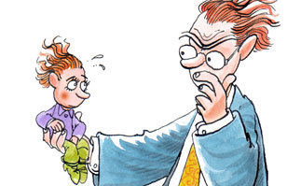
Nacimiento
Hijos: legítimos e ilegítimos: MATER SEMPER CERTA EST
Presunciones de paternidad
  se considera que el hijo es del marido, si el nacimiento tiene lugar:
    Después de los 6 meses (182 días) siguientes a la celebración del matrimonio.
    O antes de los 10 meses siguientes (300 días) a la disolución del mismo
Presunción Iuris Tantum

Slide 5
Adopción
Acto jurídico solemne por el que se recibe como hijo (o nieto) al que no lo es por naturaleza.
Si es sui iuris,
Si es alieni iuris,
Arrogatio
Adoptio en sentido estricto

Slide 6
Adrogatio
Acto por el que un paterfamilias (adrogante) asume la patria potestad sobre otro paterfamilias (adrogado)
FUNDAMENTO
Evitar la extinción de una familia mediante la creación artificial de un heredero
El adrogado sufre una capitis deminutio minima:
Su activo pasará a manos del arrogante
Su pasivo (deudas) y sus derechos personalísimos se extinguen
El pretor concederá acciones (acción útil) a sus acreedores
EFECTOS

Slide 7
Adoptio
Acto jurídico por el que un alieni iuris pasa de una familia a otra, como hijo o nieto
EVOLUCIÓN
Primero: Es un mero cambio de fuerzas de trabajo
Al final: suple la filiación natural
Justiniano distingue dos tipos de adopción: la plena y la menos plena
La adquisición de la patria potestad
EFECTOS

Slide 8
Extinción de la patria potestad
Emancipación
Muerte
Capitis deminuto del paterfamilias
Adopción y en el caso de la hija, ser entregada in manu.

Slide 9
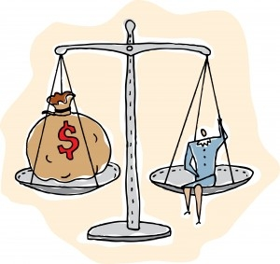
Emancipación
Acto solemne, voluntario, libre y solemne por el que el paterfamilias libera al hijo de su potestad y lo convierte en sui iuris.
En un origen, es una sanción penal, al excluir al hijo indigno de los cultos familiares (medida disfavor), pero con el tiempo pasa a ser una medida a favor del hijo.
1- Rompe el parentesco agnaticio
2- Comporta la pérdida de derechos sucesorios

Slide 10
Efectos patrimoniales de la PP
Los Filii
No tienen capacidad jurídica plena
No pueden tener nada suyo
Sí tienen capacidad de obrar
El Pater
No responde de las deudas contraídas por el hijo
Responderá de las deudas de hijo a través de las
ACCIONES AÑADIDAS
Se les reconoce una capacidad patrimonial cada vez mayor, a través de los PECULIOS

Slide 11
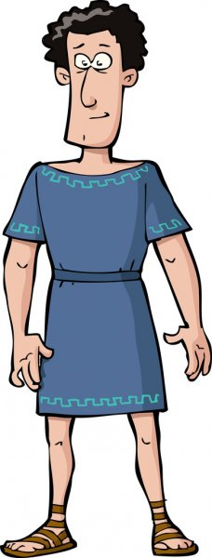
STATUS CIVITATIS
IUS PUBLICUM
  Ius sufragii
  Ius honorum
  Ius legionis
IUS PRIVATUM
  Ius conubii
  Ius actionis
  Ius commercii
  Testamentifactio

Slide 12

LOS PECULIOS
Pequeña suma de dinero o de bienes que se confiere al hijo
Clases:
Profecticio
Castrense
Quasi Castrense
Adventicio

Slide 13
ACTIONES ADIECTICIAE QUALITATIS
Se añaden o agregan a las acciones civiles que pueda tener el acreedor contra el hijo
Origen:
Ius honorarium
Naturaleza: Acciones con transposición de personas
Efectos:
El paterfamilias responde limitada o ilimitadamente de los negocios realizados por su hijo

Slide 14
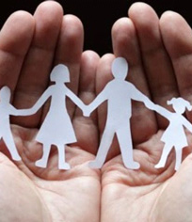
Tutela y Curatela

Slide 15
Concepto y evolución
Poder y potestad sobre una persona libre, que permite y otorga el ius civile para proteger al que no puede defenderse por sí mismo
1ª fase: Consecuencia de la unidad de patrimonio familiar.
Fin: Conservar el patrimonio,
En interés de la familia, de los herederos. Por eso el tutor será el heredero testamentario, y en su defecto el agnatus proximus
2ª fase: (s.II aC): Función protectora y asistencial del incapaz
Pasa de ser un Derecho a ser un Deber
Se ejerce en interés del incapaz
Desaparece la tutela de las mujeres
Y tutela y curatela se confunden

Slide 16
¿Quiénes son incapaces?
¿Qué instituciones se encargan de su protección?
Impúberes
Mujeres
Locos
Pródigos
Menores de 25 años
Tutela impuberum
Tutela mulierum
Cura furiosi
Cura prodigi
Cura minorum

Slide 17
Clases de tutela
Legítima: deferida por Ley
Testamentaria: deferida por testamento
Dativa; deferido por el Pretor
Origen: la más antigua
Fundamento: sucesión ab intestato
Tutor: agnatus proximus
Carácter: irrenunciable e irremovible
Vinculada a la patria potestad
Tutor: asiste al impúber a la mujer y al hijo póstumo
Origen: XIITablas
Carácter: irrenunciable y removible
Responsabilidad: actio rationibus distrahendis
Responsabilidad: actio suspecti tutori
Origen: Lex Atilia
Fundamento: protección del incapaz
Tutor: nombrado por el Pretor a quien no tiene
Carácter: subsidiaria e irrenunciable
Responsabilidad: actio tutelae

Slide 18
Funciones del tutor
Negotiorum gestio
(sustitución)
Auctoritatis interpositio
(cooperación)
Pupilos mayores de 5/7 y menores de 12/14. Infantes maiores
Pupilos menores de 5/7 años. Infantes
El tutor sustituye al pupilo por su absoluta falta de capacidad de obrar.
Gestión de los negocios del pupilo y administración de sus bienes.
El tutor asiste y coopera en los actos realizados por su pupilo.
Acto complementario del tutor que coopera dando validez y eficacia a los actos jurídicos que celebra el pupilo.

Slide 19
Curatela
Cura Furiosi
Compete al agnatus proximus
Cura Prodigi
Cura Minorum
Son púberes
Plena capacidad jurídica y delictual
En su defecto a los gentiles
El Pretor debe declarar la incapacidad
El que tiene el hábito de dilapidar
Menores de 25 años

Slide 20
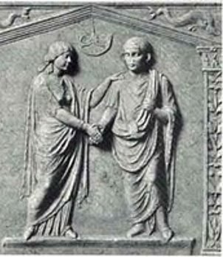
Matrimonio

Slide 21
 | Matrimonio Romano Arcaico | Matrimonio actual
Acepciones | Una: Situación de hecho socialmente reconocida (Matrimonio In facto esse) | Dos: IN FIERI: Acto o contrato matrimonial IN FACTO ESSE: Situación jurídica estable derivada del contrato
Fundamento | Vinculado a la ética social: Situación de hecho El Derecho: sólo le da un marco jurídico | Vinculado: Al Derecho A la Religión
Prueba | Hay dificultad: No hay forma de celebración No hay inscripción en el Registro Hay que acreditar: - la Affectio Maritalis - El Honor Matrimonii | No hay dificultad
Efectos | Hombre poder sobre la mujer (manus) Sólo Cives Sólo personas de distinto sexo | Simetría entre el hombre y la mujer Cualquier persona Cualquier sexo

Slide 22
CONCEPTO:​
Unión de hombre y mujer​
En comunidad de vida plena​
En comunicación con el Derecho Divino y Humano​
ELEMENTOS:
Subjetivo: CONSENSUS
Objetivo: CONIUNCTIO
Affectio Maritalis
Honor Matrimonii
Consentimiento en época postclásica =inicial

Slide 23
Régimen del matrimonio
REQUISITOS
  Capacidad Natural
  Capacidad Jurídica
    Conubium
  Consentimiento de los contrayentes
  Consentimiento del Paterfamilias
IMPEDIMENTOS
  Ligamen
  Parentesco (cognaticio, agnaticio y afinidad)
  Pública honestidad
  Delitos
  Otros: sociales y éticos

Slide 24
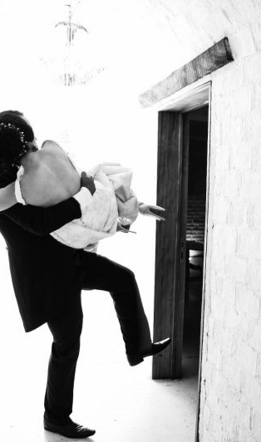
Celebración del matrimonio
No hay formalidades para realizarlo
Situación de hecho
Ciertos actos sociales inician la convivencia:
    DEDUCTIO IN DOMUM MARITI
    La constitución de la dote
    Declaración ante testigo
    Juramento de tomar esposa

Slide 25
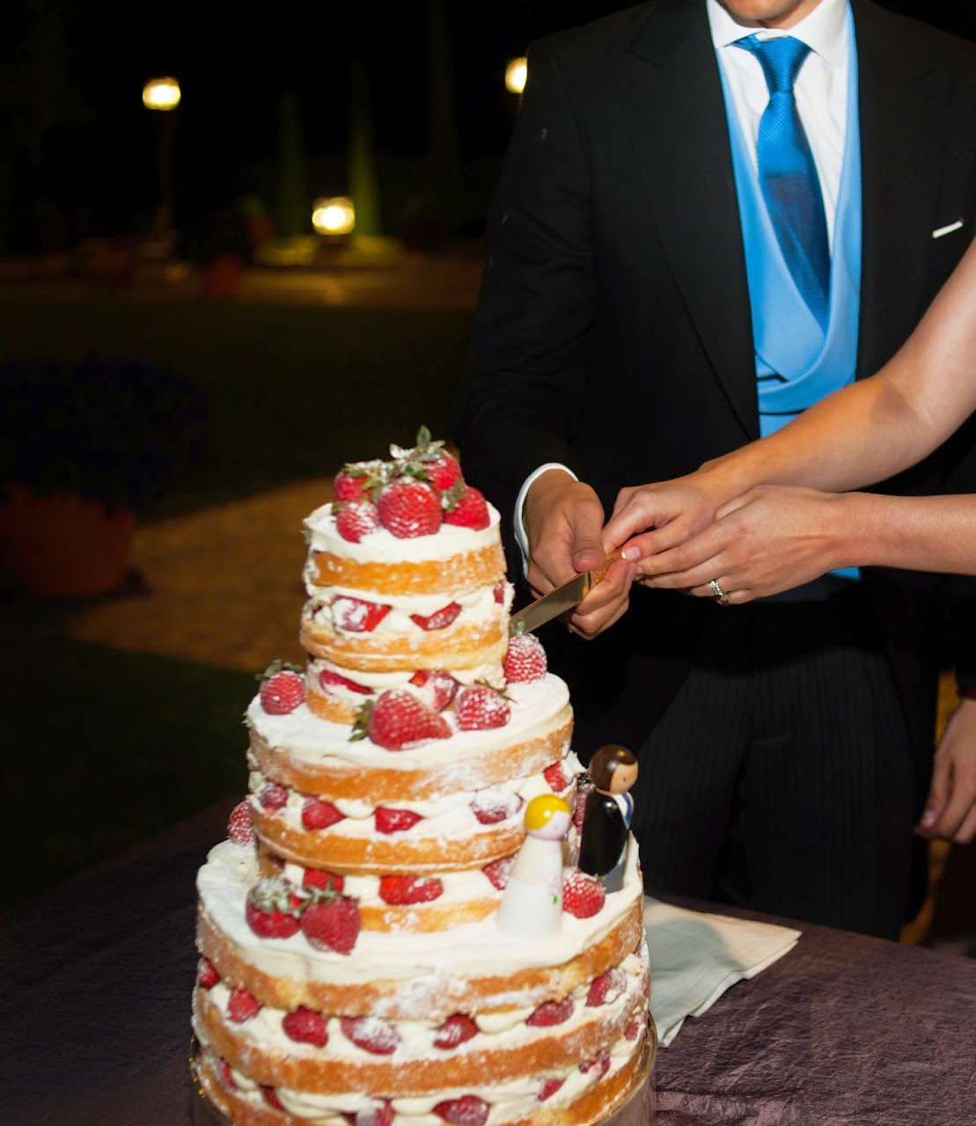
Conventio in manu
Acto por el que una mujer entra bajo la manus del marido.
Tres formas de adquirir la manus:
  Confarreatio
  Coemptio
  Usus

Slide 26
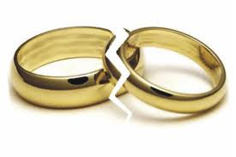
Disolución del matrimonio
Por Muerte
Por Incapacidad sobrevenida
Cese de la Affectio Maritalis
SiTUACIÓN DE HECHO PERMANENTE

Slide 27
Divorcio
  Divergencia de pareceres
  Cese de la Affectio Maritalis
  Evolución
    Derecho arcaico
    Derecho preclásico
    Derecho clásico
    Derecho postclásico
Muy poco frecuente: sin límites
Más frecuente: ni requisitos ni formalismos
Ciertas formalidades ad probationem
Se exigen causas, pérdidas patrimoniales y penas personales

Slide 28
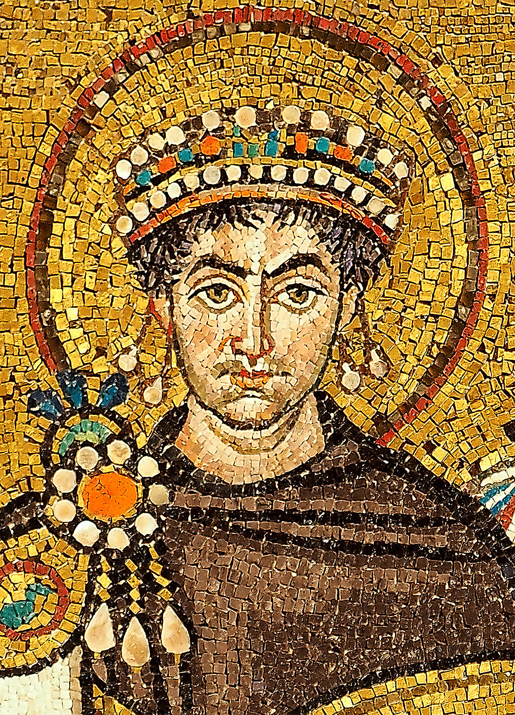
Derecho justinianeo
Divortium ex iusta causa
Divortium sine causa
Divortium communi consensu
Divortium bona gratia
Nunca será inválido, pero podrá ser ilícito

Slide 29

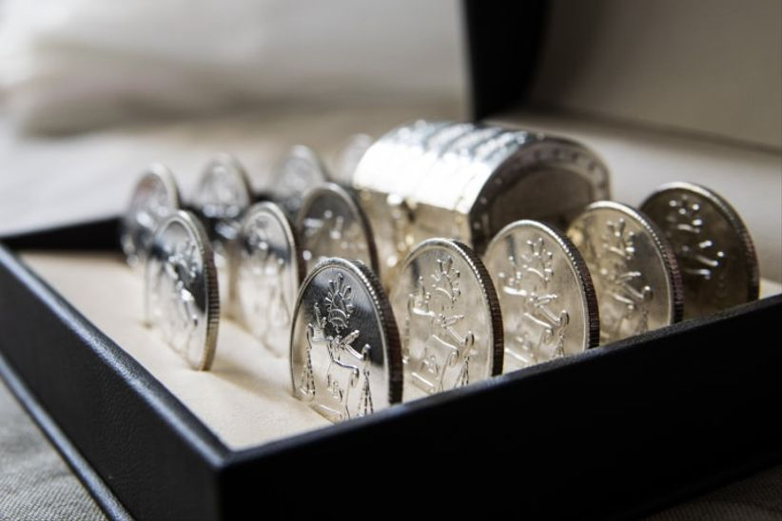
Esponsales
SPONSIO: promesa
Promesa recíproca de futuras nupcias
  1º entre los patresfamilias
  2º vínculo importante: arras esponsalicias

Slide 30
Concubinato
Unión estable entre personas de diferente sexo sin affectio maritalis o sin conubium
RÉGIMEN:
Derecho clásico: no regulado por el Derecho
El cristianismo lucha contra él
Justiniano prácticamente lo equipara al matrimonio
FUNDAMENTO:
Legislación matrimonial de Augusto

Slide 31
Relaciones Patrimoniales entre cónyuges
UNIDAD DEL PATRIMONIO FAMILIAR
Matrimonio cum manu
Con mujer sui iuris
Con mujer alieni iuris
Matrimonio sine manu
Con mujer sui iuris
Con mujer alieni iuris
RÉGIMEN DE ABSORCIÓN
RÉGIMEN DE SEPARACIÓN DE BIENES

Slide 32

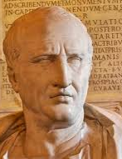
Relaciones Patrimoniales entre cónyuges
Presunción Muciana
Prohibición de donaciones entre cónyuges

Slide 33
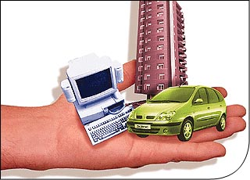
Tres clases de Bienes
La Dote
Los Bienes Parafernales
Las Donaciones Nupciales

Slide 34
DOTE
Concepto
Conjunto de bienes que la mujer u otro por ella aporta al matrimonio para atender al sostenimiento de sus cargas
Régimen
Durante el matrimonio:
Pertenece al marido (dispone y la administra)
Pertenece a la mujer (es necesario su consentimiento)
Propiedad funcional del marido
Extinguido el matrimonio: se restituye
Es una institución condicional

